Slide 1
Thứ Ba ngày 22 tháng 10 năm 2024
Tiếng Việt

Slide 2
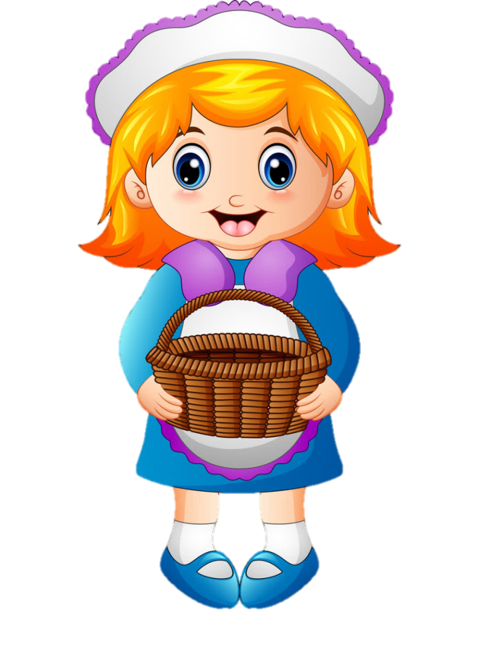
1. Ôn và khởi động nào!
Notes:
Bài giảng thiết kế bởi: Hương Thảo - tranthao121006@gmail.com

Slide 3
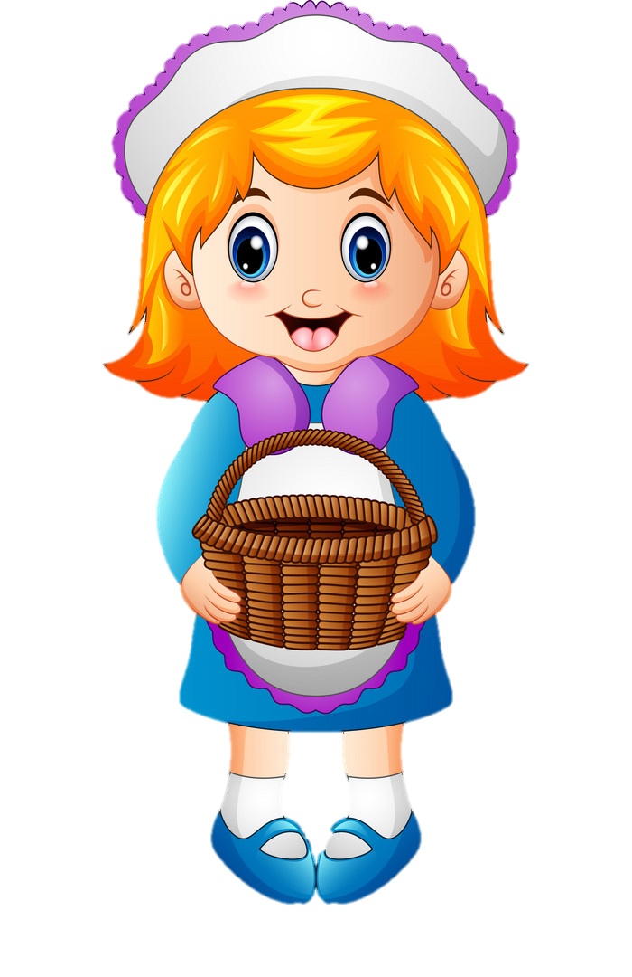
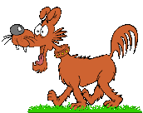
Xin chào các bạn, mình là Mai. Hôm nay mẹ mình đi vắng, mình phải ở nhà giúp mẹ thu hoạch trứng gà. Các bạn hãy giúp mình thu hoạch xong trước khi mẹ về nhé bằng cách trả lời đúng những câu hỏi trong mỗi quả trứng.

Slide 4
Tiết trước các bạn học bài gì nhỉ?
Bài 11: Cái trống trường em

Slide 5
Bài cái trống trường em viết về mùa nào trong năm?
Mùa hè

Slide 6
Tiếng trống kêu như thế nào?
Tùng! Tùng!
Tùng ! Tùng!

Slide 7
Thứ tư ngày 23 tháng 10 năm 2024
Bài 12:
Tiếng Việt
Danh sách học sinh (tiết 1)

Slide 8
2. Em biết được thông tin gì khi đọc bản danh sách đó ?

Slide 9
Danh sách học sinh
Hôm nay, chúng tôi được đọc truyện tại lớp. Cô giáo cho chúng tôi đăng ký đọc truyện theo sở thích. Dưới đây là danh sách đăng ký của tổ tôi.
Danh sách học sinh tổ 2 lớp 2C đăng ký đọc truyện
Số thứ tự | Họ và tên | Truyện
1 | Trần Trường An | Ngày khai trường
2 | Nguyễn Hà Anh | Ếch xanh đi học
3 | Nguyễn Ngọc Bảo | Ếch xanh đi học
4 | Đỗ Duy Bắc | Ngày khai trường
5 | Vũ Tiến Bình | Vì sao gà chẳng giỏi bơi
6 | Lê Thị Cúc | Ngày khai trường
7 | Lê Gia Hân | Vì sao gà chẳng giỏi bơi
8 | Phùng Minh Khánh | Ếch xanh đi học
Dựa vào danh sách đăng ký, cô chia lớp thành ba nhóm, mỗi nhóm đọc một truyện. Chúng tôi đọc cho nhau nghe, rồi cùng trao đổi về các nhân vật trong truyện mà nhóm đã chọn.

Slide 10
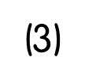
Danh sách học sinh
Hôm nay, chúng tôi được đọc truyện tại lớp. Cô giáo cho chúng tôi đăng ký đọc truyện theo sở thích. Dưới đây là danh sách đăng ký của tổ tôi.
Danh sách học sinh tổ 2 lớp 2C đăng ký đọc truyện
Số thứ tự | Họ và tên | Truyện
1 | Trần Trường An | Ngày khai trường
2 | Nguyễn Hà Anh | Ếch xanh đi học
3 | Nguyễn Ngọc Bảo | Ếch xanh đi học
4 | Đỗ Duy Bắc | Ngày khai trường
5 | Vũ Tiến Bình | Vì sao gà chẳng giỏi bơi
6 | Lê Thị Cúc | Ngày khai trường
7 | Lê Gia Hân | Vì sao gà chẳng giỏi bơi
8 | Phùng Minh Khánh | Ếch xanh đi học
Đọc theo đoạn.
Dựa vào danh sách đăng ký, cô chia lớp thành ba nhóm, mỗi nhóm đọc một truyện. Chúng tôi đọc cho nhau nghe, rồi cùng trao đổi về các nhân vật trong truyện mà nhóm đã chọn.

Slide 11
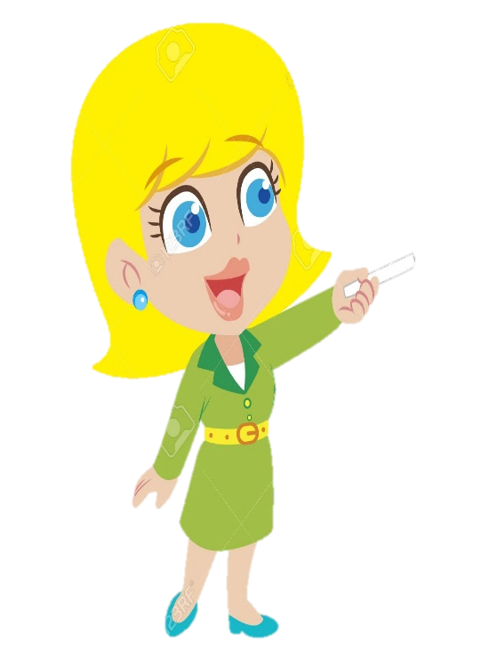
Luyện đọc đoạn sau
Số thứ tự | Họ và tên | Truyện
1 | Trần Trường An | Ngày khai trường
2 | Nguyễn Hà Anh | Ếch xanh đi học
3 | Nguyễn Ngọc Bảo | Ếch xanh đi học
4 | Đỗ Duy Bắc | Ngày khai trường
5 | Vũ Tiến Bình | Vì sao gà chẳng giỏi bơi
6 | Lê Thị Cúc | Ngày khai trường
7 | Lê Gia Hân | Vì sao gà chẳng giỏi bơi
8 | Phùng Minh Khánh | Ếch xanh đi học

Slide 12
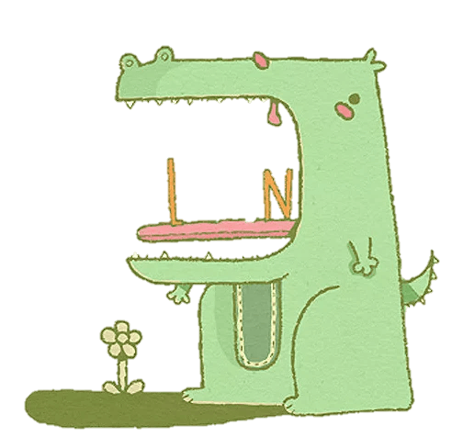
Trả lời câu hỏi
1. Trong bản danh sách, tổ 2 lớp 2C có bao nhiêu bạn?
Có 8 bạn
2. Bạn đứng ở vị trí thứ 6 đăng ký đọc truyện gì?
Ngày khai trường
3. Những bạn nào đăng ký đọc cùng truyện với bạn ở vị trí thứ 6?
Trần Trường An, Đỗ Duy Bắc
4. Bạn danh sách có tác dụng gì?
Bản danh sách giúp thống kê các bạn đăng ký truyện và tên truyện các bạn đã đăng ký.
Notes:
Bài giảng thiết kế bởi: Hương Thảo - tranthao121006@gmail.com

Slide 13
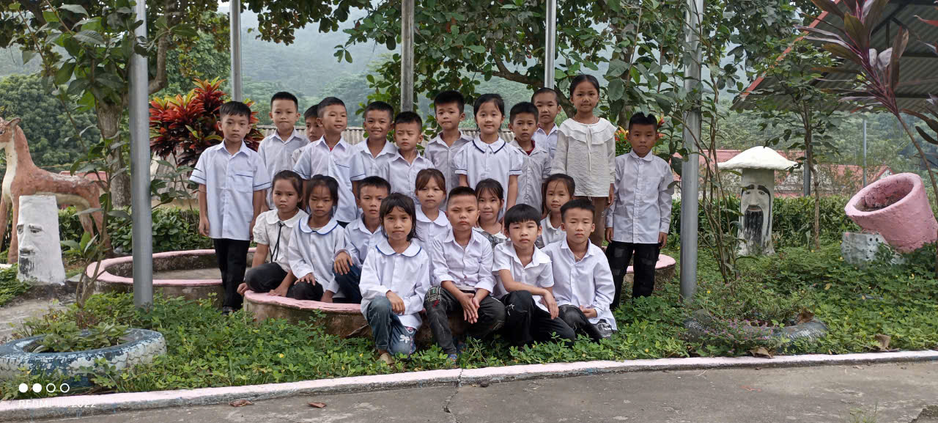
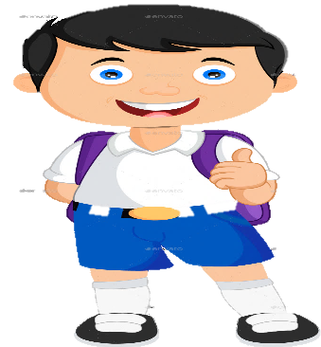
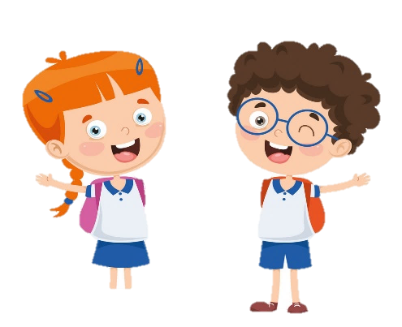
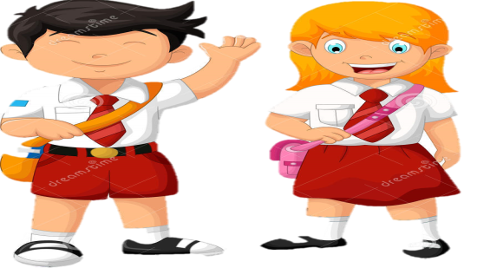
Notes:
Bài giảng thiết kế bởi: Hương Thảo - tranthao121006@gmail.com

